Slide 1
Bonjour!
mercredi, le premier mai

Slide 2
Travail de cloche
Quelle est une tâche ménagère que vous devez faire mais que Justin ne doit pas faire parce qu’il est un castor.

Slide 3
Bonjour!
mercredi le premier mai
un moment de culture francophone
avertissement
La vie heureuse de mon castor et moi.
Pas grande chose!

Slide 4
Pourquoi tombons-nous?
Nous tombons pour apprendre comment se lever.

Slide 5
Sommes-nous prêts?
Nous sommes prêts !

Slide 6
AVERTISSEMENT
Examen
Unité 8
vendredi, le trois mai

Slide 7
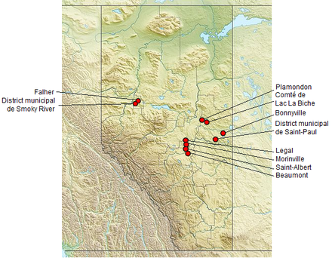
There are approximately 90,000 francophones in the Canadian province of Alberta.

Slide 8
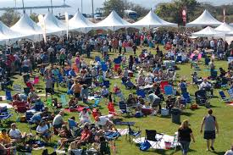
La fête de mai

Slide 9
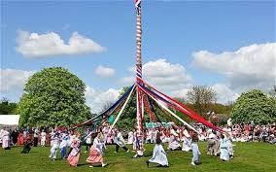
La danse du poteau de mai

Slide 10
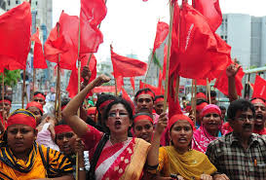
Le jour international de travail

Slide 11
I was singing with my beaver and we were happy.

Slide 12
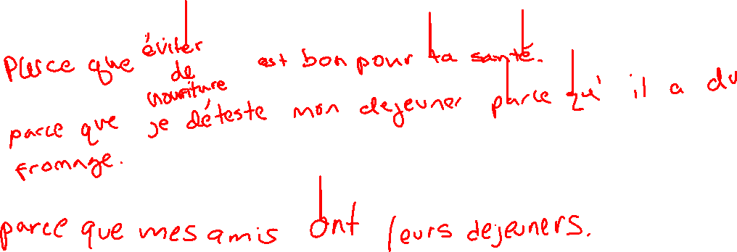
J’ai oublié mon dejeuner aujourd’hui, mais pas gande chose:

Slide 13
My sister likes to dance in her bedroom.
I always make pies in the oven.
I was singing with my beaver and we were happy.
Les Castors Affamés live as if (comme) they are very rich.

Slide 14
Devoirs

Slide 15
Billet de sortie
Que faites-vous pour faire heureuse la vie de votre castor?

